Slide 1





능동적 사고 방식의
java
강사 박주병

Slide 2



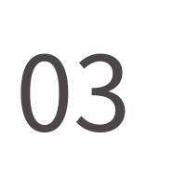


Part01 변수
강사 및 강의소개
개발환경 구축
변수의 타입
기본 자료형과 참조형

Slide 3




강사 및 강의 소개

Slide 4




박주병
1.소방,해경 구조관제시스템 고도화
2.서울소방 관제시스템 고도화
3.소방 ARS 관리 시스템 신규 개발
4.신고번호통합 비상대응시스템 신규 개발
5.운경의료재단 OCS,NMS,ERP개발

Slide 5
?

Slide 6







속도
빠르다
느리다
시장점유율
80%
20%
진입장벽
높다
낮다
사용분야
웹 백엔드, 서버 프로그래밍
AI, 빅데이터, 웹 백엔드

Slide 7


1.플랫폼 독립적 언어
2.객체지향 언어
3.C++의 어려운점은 감추다
4.현재 가장 많이 쓰이는 언어
Java란?

Slide 8

플랫폼

Slide 9
JAVA 프로그램
일반 프로그램
JVM(java virtual machine)

Slide 10
JVM(java virtual machine)
1.속도가 상대적으로 느리나 최근엔 컴파일러 개선 및 최적화로 개선되었다.
2.Class 파일을 실행한다.
3.가비지 컬렉션으로 메모리 관리를 한다.

Slide 11
자바 개발도구 (JDK)
java.exe
Javac.exe
Javap.exe
Jar.exe
JRE (JVM+API)

Slide 12
컴파일러(javac.exe)
실행(java.exe)
.java
.class
바이너리파일

Slide 13




개발환경 구축

Slide 14
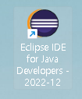
이클립스(IDE) 다운로드
http://naver.me/5HtuAljd
있다면 이미 설치됨

Slide 15

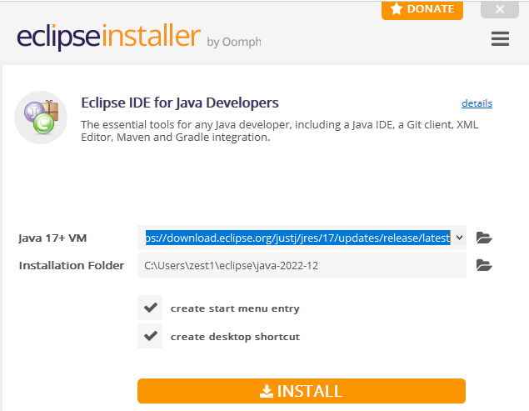

Slide 16
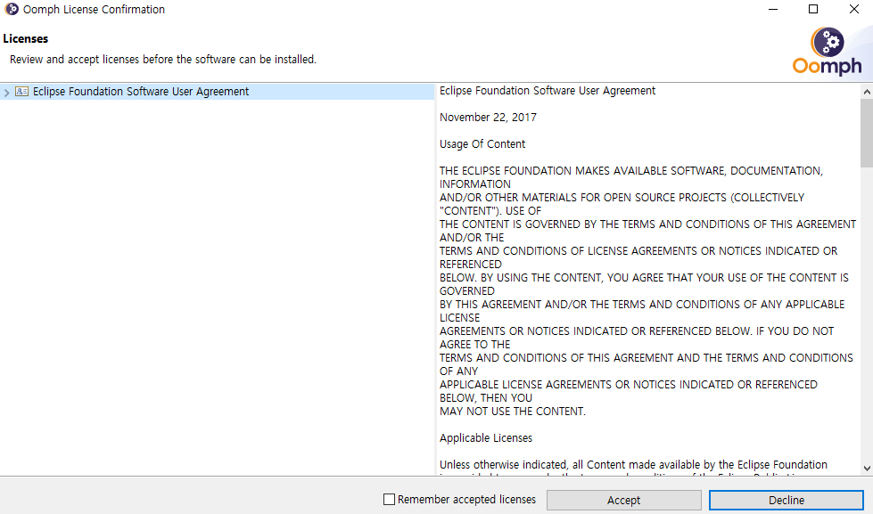

Slide 17
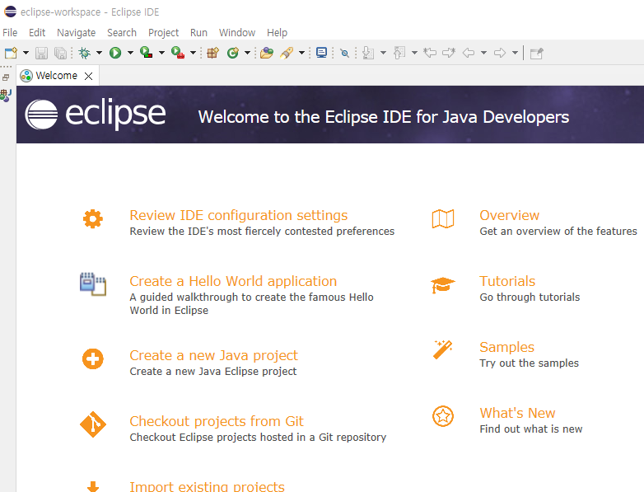
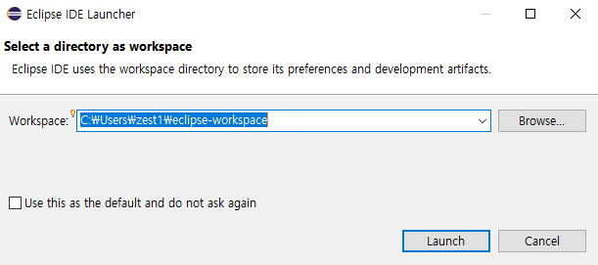
웰컴탭 그냥 닫으면됨

Slide 18
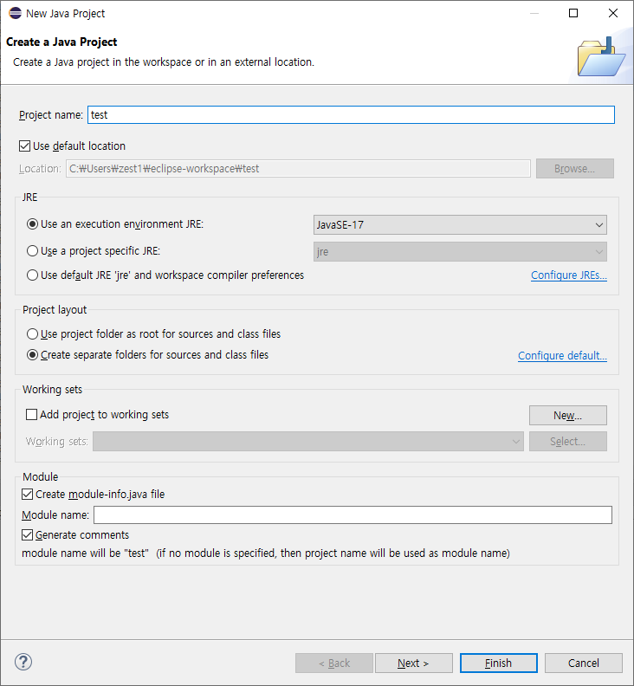
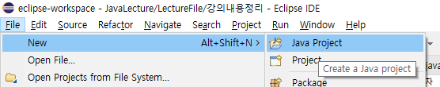
프로젝트 생성
프로젝트 이름은 원하는대로

Slide 19
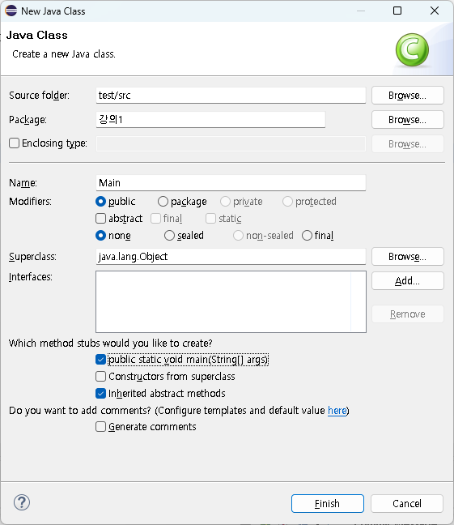


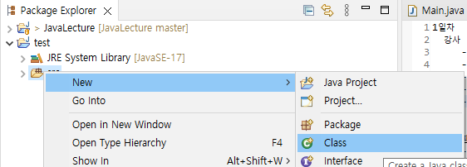
프로젝트 생성
패키지명: 강의1
우클릭
클래스명: Main
엔트리포인트:
반드시 체크

Slide 20
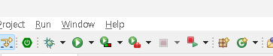
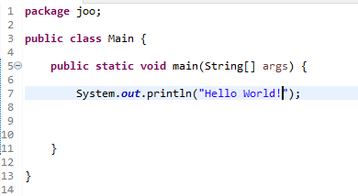
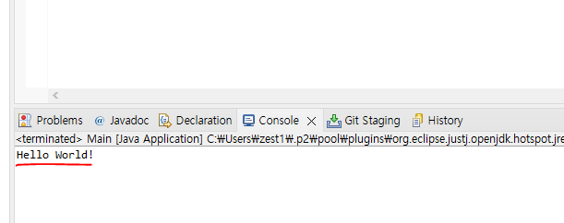
프로젝트 실행
실행버튼(ctrl+F11)
그대로 작성후 실행
실행(ctrl+F11)

Slide 21
패키지명: 클래스를 분류하는 폴더 같은 역할이다.
클래스명: 객체지향언어의 핵심(파일명과 동일해야함)
엔트리포인트: 프로그램의 시작 지점
console로 데이터를 표시해주는 표준 입출력 함수

Slide 22
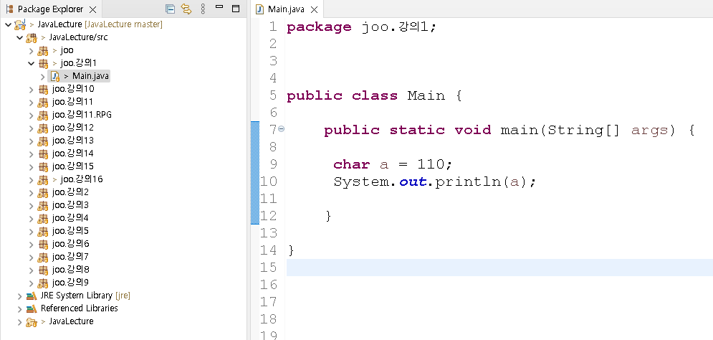
java의 구조
프로젝트
패키지
클래스
메서드

Slide 23
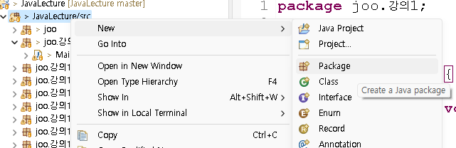
패키지 만드는 방법
src 우클릭
매 강의 마다 패키지 1개씩 추가하여 관리
ex) 2일차 => 강의2

Slide 24
소스코드는 무조건 main메서드 내부에 있는것만 실행한다.
프로그램이 최초로 시작되는 영역이며 없으면 실행되지 않는다.

Slide 25
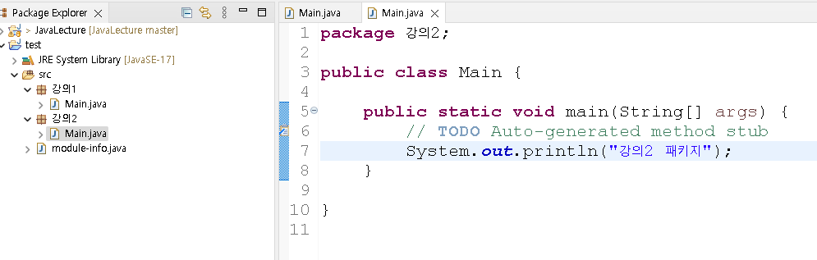
2개의 패키지가 있고 패키지마다
main메서드가 있다면 어떻게 될까?
현재 열어놓은 패키지의 main 메서드를 실행해준다.

Slide 26
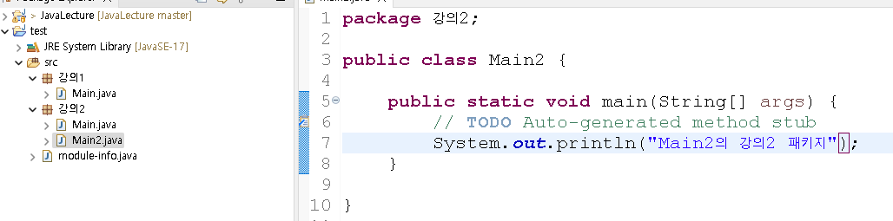
하나의 패키지에 여러 개의 클래스파일이 들어갈수 있고 클래스파일 하나당 엔트리포인트(main메서드) 가 여러 개 있을수 있다.

Slide 27
실무 프로젝트는 프로젝트 1개당 main 메서드는 1개만 존재해야 한다.
그러나 학습과정에서는 편의상 패키지1개당 한 개의 main메서드를 가지도록 하자

Slide 28




실습문제1
Hello World! 를 출력하는 프로그램을 만들어 보자
2.Hello World! 외에 다른 문구로 변경하여 실행해보자

Slide 29
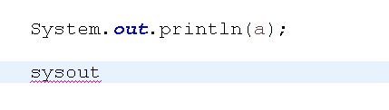
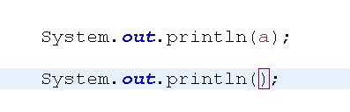
이클립스 자동완성 기능
ctrl + 스페이스(이클립스의 자동 완성기능)

Slide 30



변수의 타입

Slide 31
Y = x+1
변수 : 하나의 값을 저장하는 공간

Slide 32

변수 선언
age
변수의 데이터 타입
변수명
세미콜론: 문장의 끝

Slide 33
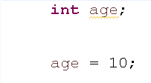
변수 사용
age 변수 선언(생성)
age
변수 사용
10
대입연산자
최초로 변수를 선언 할 때만 변수의 데이터타입을 작성한다.

Slide 34

선언과 동시에 값을 초기화 할 수 있다.

Slide 35
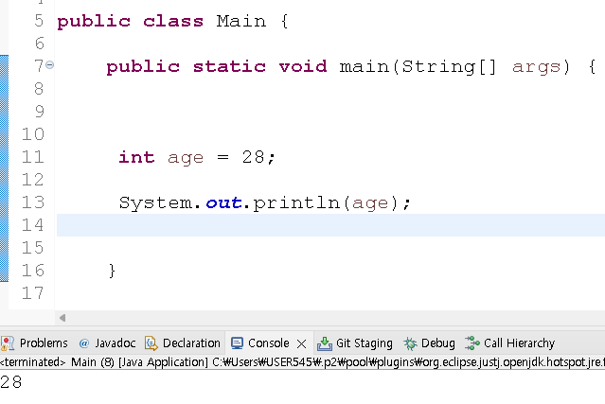
변수에 값을 넣어둔다.
넣어둔 값을 다시 가져온다.
변수에 담긴 값을 화면에 출력 할 수 있다.

Slide 36
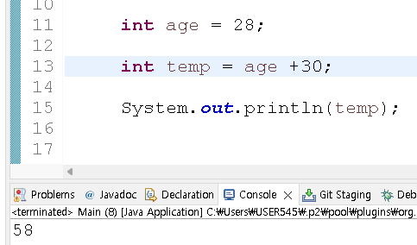

변수에 담긴 값을 활용하여 다른 변수를 초기화 가능하다.

Slide 37
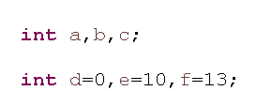
한번에 여러 개의 변수 선언 및 초기화도 가능하다.

Slide 38

선언과 초기화를 따로 해줘도 된다.

Slide 39


문자와 문자열 표현 방법
문자 1개를 표현할때는 따옴표를 앞뒤로 붙인다.
문장(문자열) 을 표현할때는 쌍따옴표를 앞뒤로 붙인다.

Slide 40

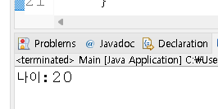
+연산자를 이용해 여러 개의 데이터를 합칠수 있다.

Slide 41
변수명 규칙
1.대소문자가 구분된다.
2.자바에서 미리 지정한 예약어는 사용할수 없다.
(예약어 : 문법적 의미를 지닌 단어들)
3.숫자로 시작할수 없다.
4. 특수문자는 _ 와 $ 만 사용 가능하다

Slide 42
변수명 권장사항
1. 파스칼 규칙
- 단어마다 첫글자를 대문자로 한다.
- Student, Apple, Car, HttpUrlConnectoin
- 클래스, 인터페이스 이름을 지을때 사용 한다.
2. 카멜 규칙
- 파스칼규칙에서 첫글자를 소문자로 바꾼다.
- student, apple, httpUrlConnectoin
- 메서드, 변수명에 사용 한다.
3. 상수는 모두 대문자로 적는다.(값이 바뀌지않는 변수)
- MAX, MIN, HEIGHT

Slide 43
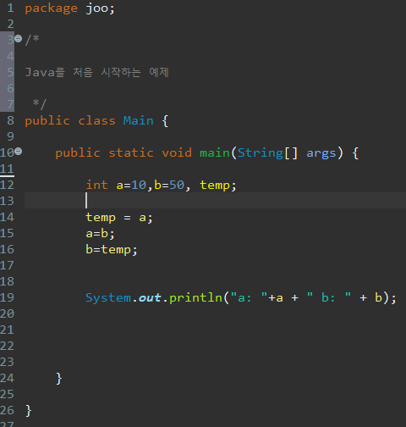
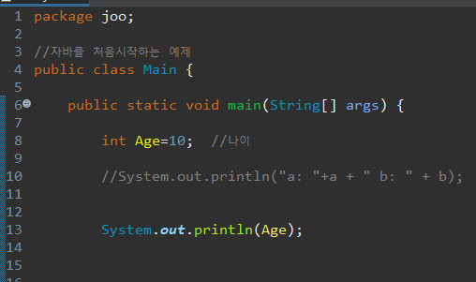
주석
여러 라인을 주석처리
한줄 주석처리

Slide 44



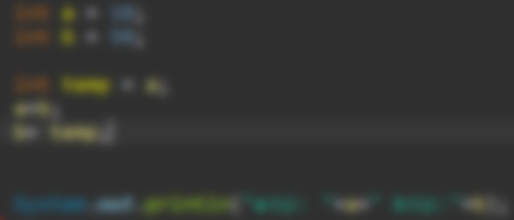
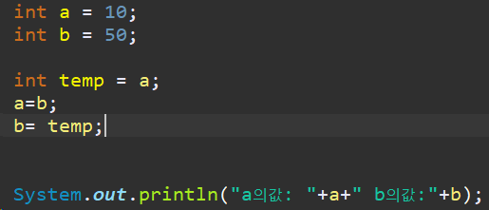

실습문제2
1. age 변수를 선언하여 나이를 저장후 System.out.println();
을 활용하여 나이를 출력해보자.
2. a=10, b=50 변수 두개를 선언하고 두 변수의 값을 서로 바꾼후 출력해보자
hint: 하나의 임시변수를 사용해야 한다
a=50; b=10; 이렇게 직접 대입하는것은 금지

Slide 45
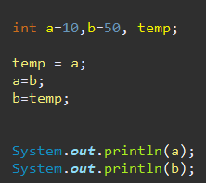
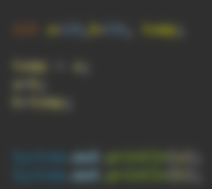

Slide 46

기본자료형 과 참조형

Slide 47

변수타입

Slide 48

변수의타입
기본형
참조형
클래스
문자 ‘a’ ‘1’ “abc”
숫자
메모리주소 | 값
0x000A | 0x000E
0x000B | 0x000K
0x000C
0x000D
0x000E | 박주병
0x000F | 100
0x000G | 객체의정보…
0x000H
정수 1, 0 ,-13
실수 3.14
문자 -> 따옴표
문자열-> 쌍따옴표

Slide 49
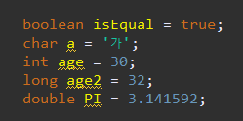
기본형 데이터 타입
종류 | 이름 | 값
논리형 | boolean | True, false
문자형 | char | ‘a’ , ‘가’ , ‘1’
정수형 | byte, short, int, long | 12 , 0 , -3
실수형 | float, double | 3.14

Slide 50
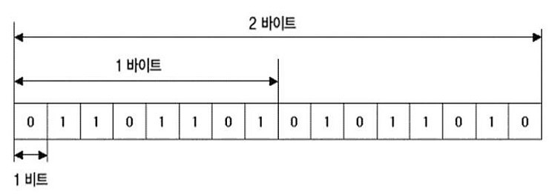
데이터 타입별 메모리 크기
데이터타입 | 크기
Boolean, byte | 1 바이트
char, short | 2바이트
int , float | 4바이트
long, double | 8바이트

Slide 51
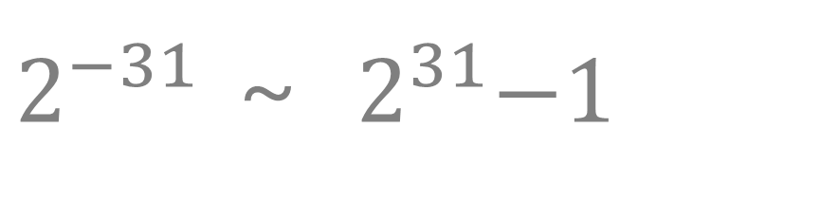
퀴즈
Int 형은 2의 몇승까지 저장할수 있는가?
$2^{−31}$ ~ ${ 2}^{31}−1$
-1은 0을 포함해야되기에 빠진다.

Slide 52

상수와 리터럴
상수는 관례상 대문자로 작성한다.
선언과 동시에 초기화 해야 한다.
한번 값이 정해지면 변경 할 수 없다.
상수를 만드는 예약어
상수
리터럴

Slide 53
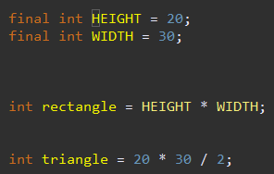
왜 사용 하는걸까?
코드의 가독성이 좋아진다.
값 변경시 한번에 수정할수 있다.

Slide 54

가능할까?

Slide 55
형변환(타입캐스팅)
데이터 타입을 임의로 변경하는것
타입캐스팅
자동 형변환
명시적 형변환

Slide 56

명시적 형변환

Slide 57
자동 형변환
리터럴 상수 13을 자동으로 float 형태로 변환하여 저장한다.

Slide 58
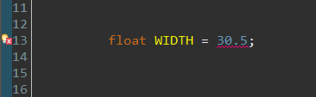
리터럴의 타입
float 타입의 변수를 하나 선언하고
소수를 저장하여보자.

Slide 59
리터럴 역시 데이터 이기에 그자체의 데이터 타입이 있다.
리터럴 소수는 기본적으로 double형이다

Slide 60

Float 타입으로 변경
명시적타입캐스팅

Slide 61
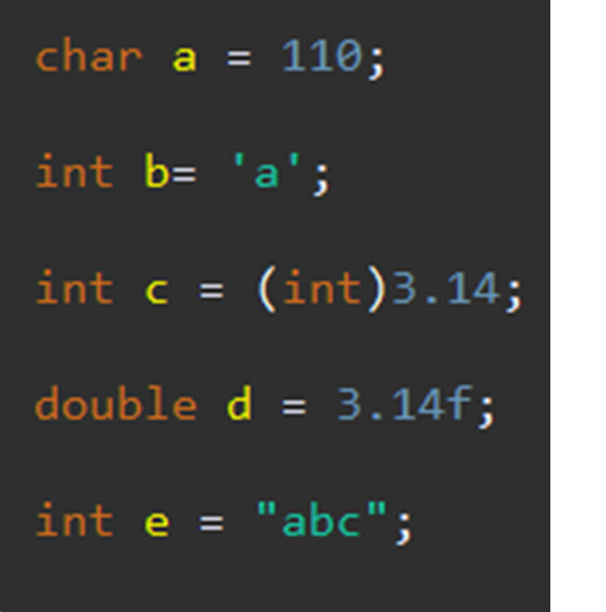
타입 불일치
Char 는 내부적으로 유니코드를 저장
리터럴은 char형이고 자동타입캐스팅 으로 a 문자에 대한 유니코드로 변환되어 숫자가 저장된다.
명시적 타입캐스팅 소수점은 사라지고 3이 저장된다.
접미사 타입캐스팅
문자열은 int형 캐스팅 불가능

Slide 62
작은것에서 큰것으로는 자동캐스팅되며 데이터 손실이 없다.
byte
short
int
long
float
double
char

Slide 63
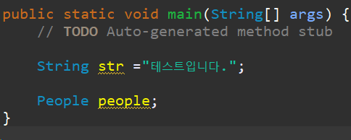
참조형
참조변수 라고 부른다.
기본형 8개를 제외하고는 모두 참조형이다.

Slide 64


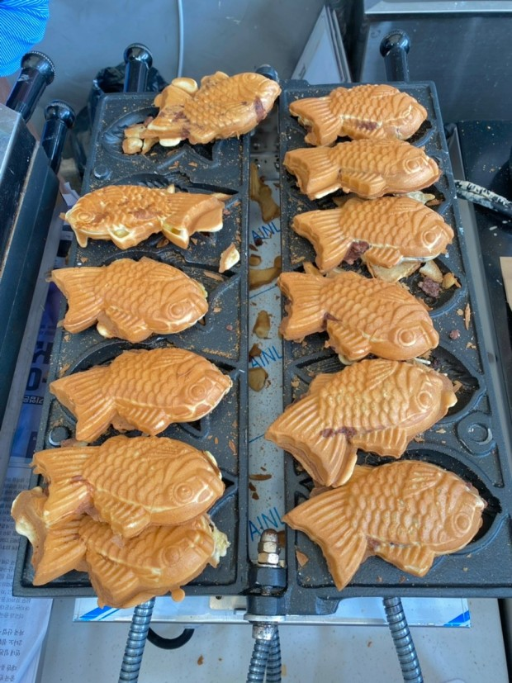

클래스
객체(인스턴스)

Slide 65


클래스
참조형변수 (초기값이 없어 null을 가지고 있다.)
클래스
객체 생성

Slide 66

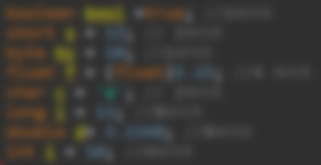
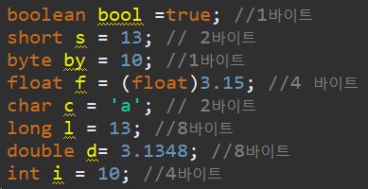
실습문제3
다음의 8개의 기본형 타입의 변수를 선언하고 값을 대입후 주석으로 메모리 크기를 적으시오
short, byte, float, char, long, double, int

Slide 67
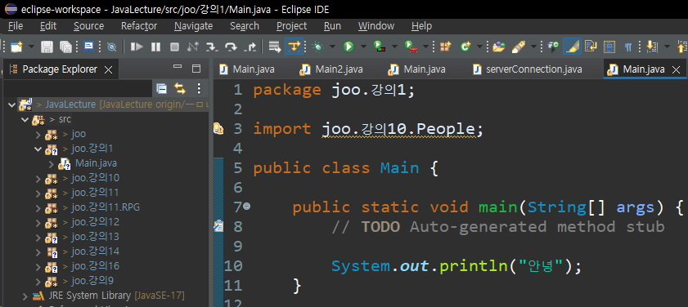
2. Java코드를 작성할때 클래스 이름을 적어주어야 한다. 이는 무엇의 이름과 일치 해야 하는가?
java 파일명
패키지명
폴더명
달라도 된다.

Slide 68
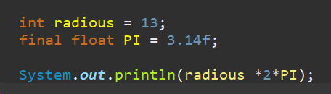
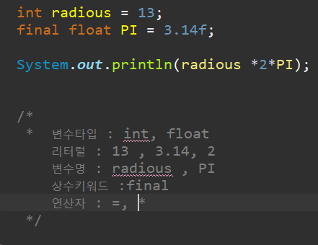
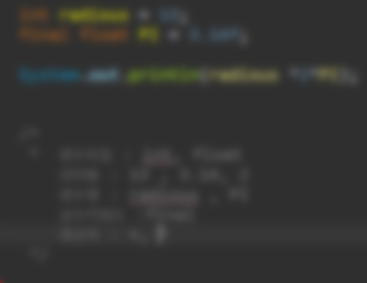
3. 아래의 코드에서 변수타입, 리터럴, 변수명, 상수 키워드 등을 분류하여보자.
소스코드에 주석을 이용해 정답을 적어보자
변수타입 :
리터럴 :
변수명 :
상수키워드 :
연산자 :

Slide 69
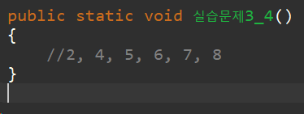
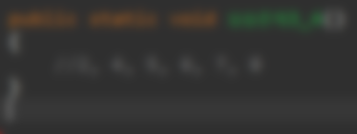
4. 다음 중 변수의 이름으로 사용 할 수 있는 것을 모두 고르시오
5ive
car2
final
Name
age
_MAX
원주율
MAX_length

Slide 70

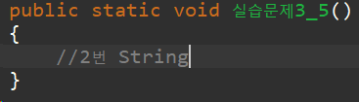
5. 다음 중 기본형이 아닌 것은?
int
String
float
boolean
short

Slide 71
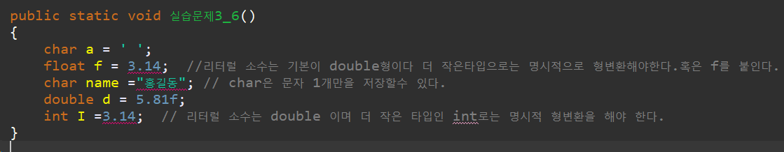

6. 다음 중 오류가 발생하는 코드를 찾아내고 이유와 해결방안을 옆에 주석으로 적어보자
char a = ‘ ’; <-스페이스한개 들어가 있음
float f = 3.14;
char name =“홍길동”;
double d = 5.81f;
int I =3.14;

Slide 72
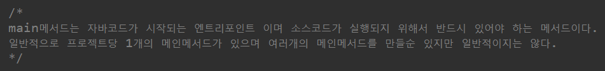

7. main메서드가 무엇인지 주석으로 적어보자.

Slide 73





강사 박주병

